Slide 1
Firefox Cache/History Parser
Игорь яровой
Дмитрий волошин
Apriorit, 2017

Slide 2

Постановка задачи
Назначение
GUI
Функциональные возможности

Slide 3

Коррективы в постановки задачи
Профили
Многопоточность
Расшифровка паролей
Определение путей профилей Firefox
Добавлен перевод GUI
Поддержка нескольких профилей
Получение записей истории, закладок из sqlite-базы
Получение логинов, паролей из json-файла и их последующее расшифровывание
Парсинг кэш-файлов

Slide 4

Источники информации
Харви М. Дейтел, Пол Дж. Дейтел – Как программировать на C++
Шлее М., Qt 5.3 Профессиональное программирование на С++
Qt Documentation
Boost Library Documentation
Скотт Чакон - Pro Git
Лекция Apriorit: Modern & Effective C++ Alexey Koshulyan
Лекция Apriorit: Управление ресурсами. Alexander Pavliuk
Гамма Э., Хелм Р., Джонсон Р., Влиссидес Дж. – Приемы объектно-ориентированного проектирования
Скотт Мейерс - Эффективное использование c++

Slide 5

Технологии, которые использовались
Технологии
RAII
QtConcurrent
sqlite3
boost::property_tree
boost::filesystem
boost::regex
boost::iostreams::filter::gzip
Wincrypt
Паттерны
Factory method
Singleton
Facade

Slide 6
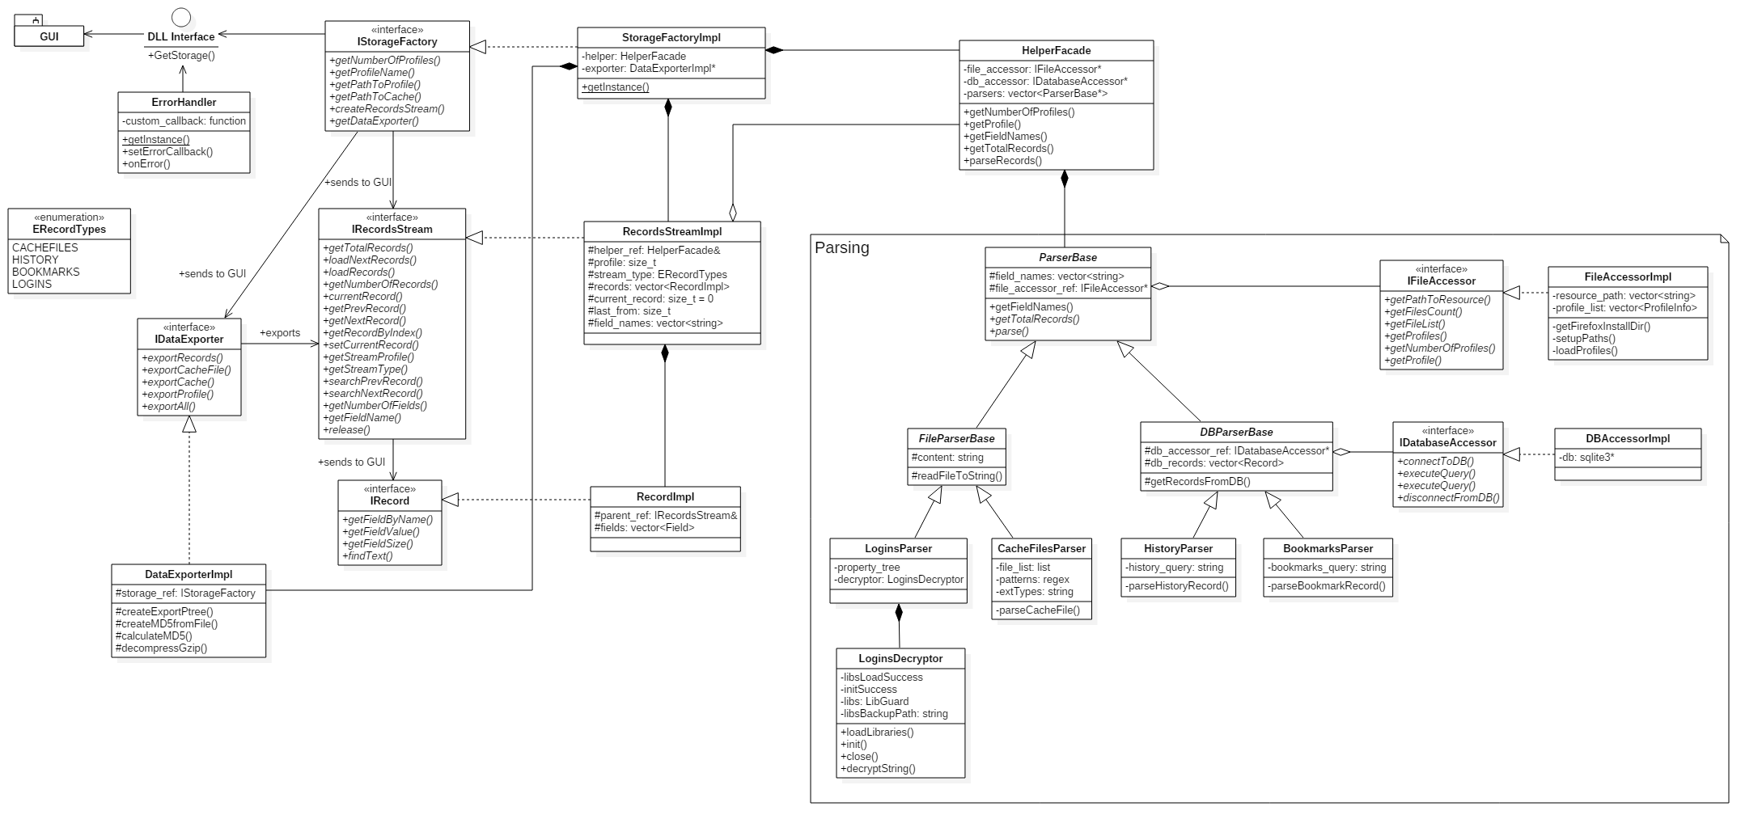
Архитектура проекта

Slide 7
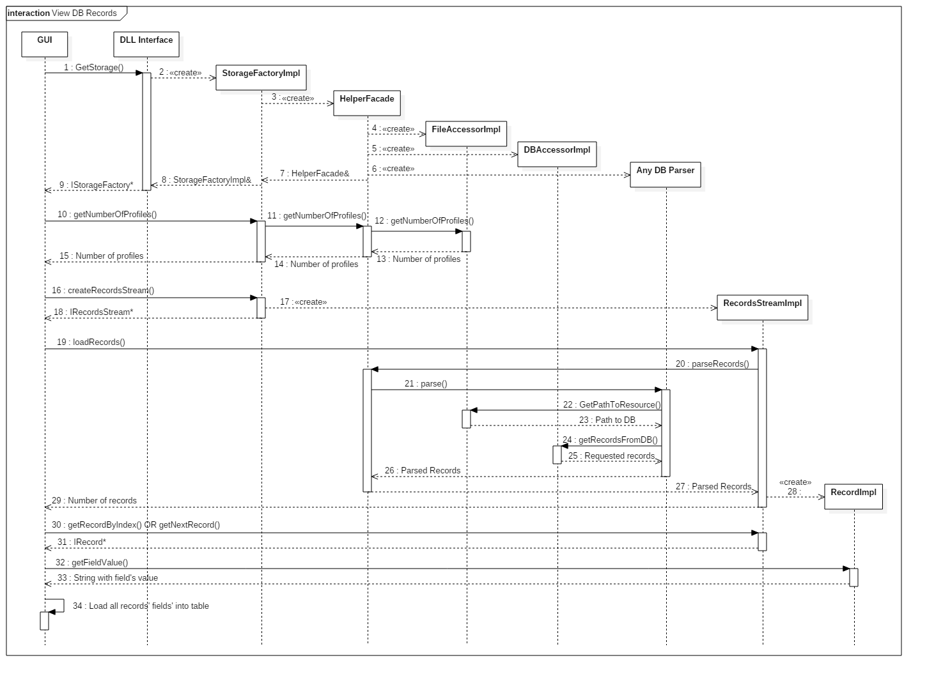

Slide 8
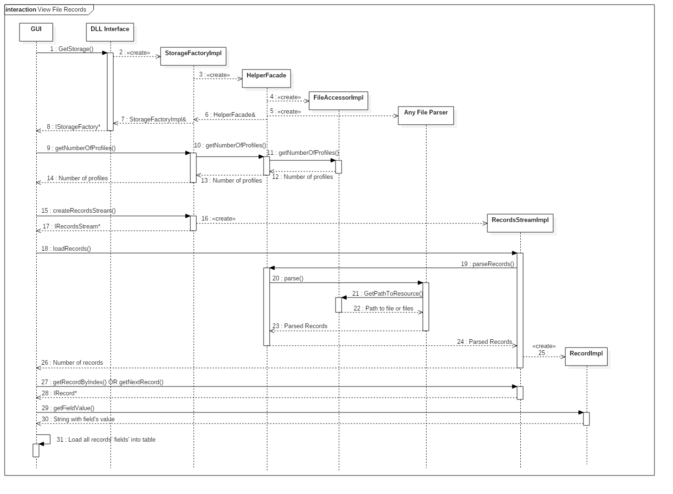

Slide 9
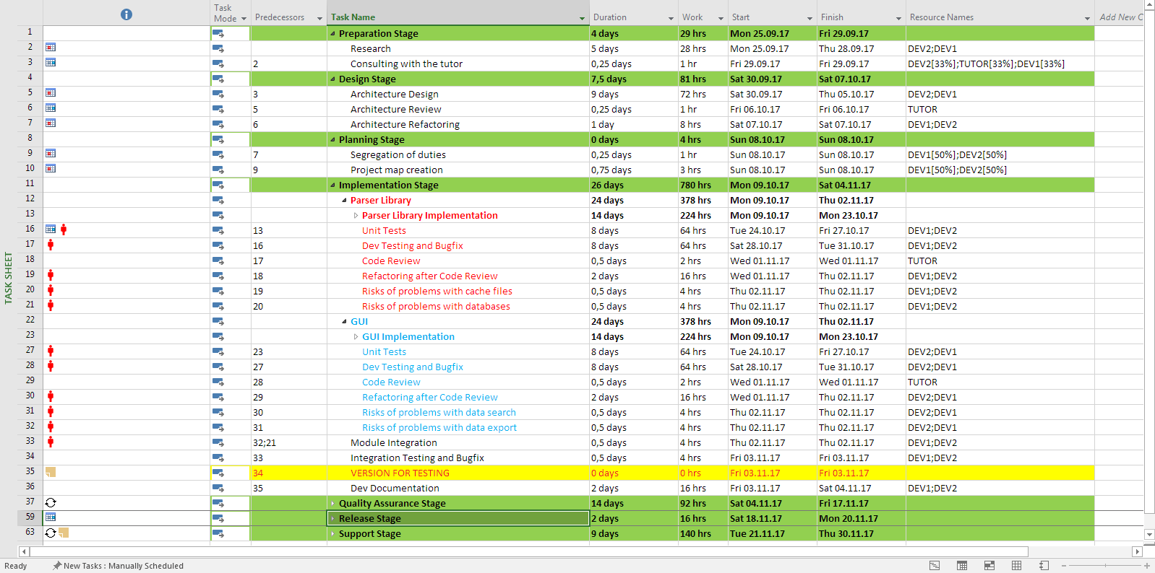
Планирование

Slide 10

Чему научились?

Slide 11

Проблемы

Slide 12


Что понравилось?

Slide 13
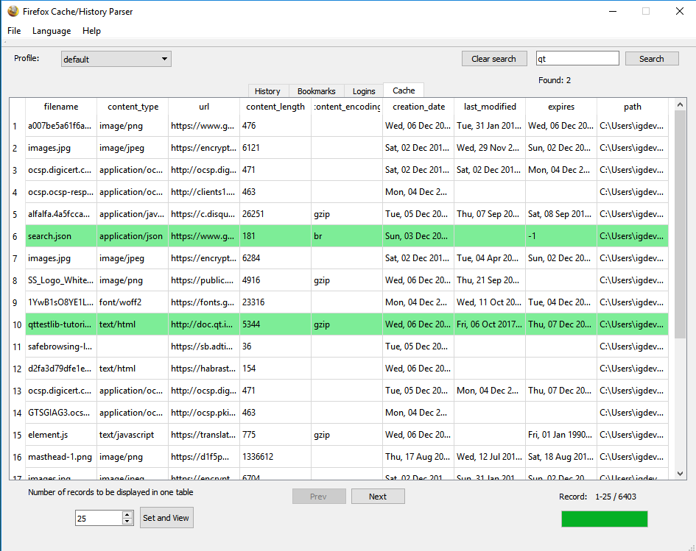
Особенности нашего приложения

Slide 14
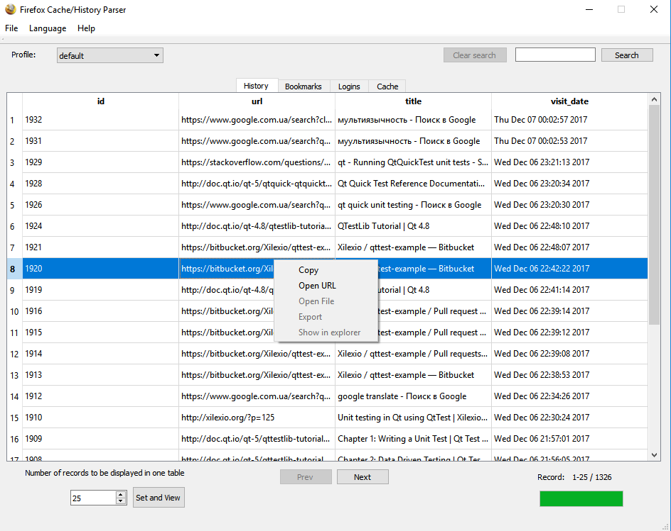

Slide 15
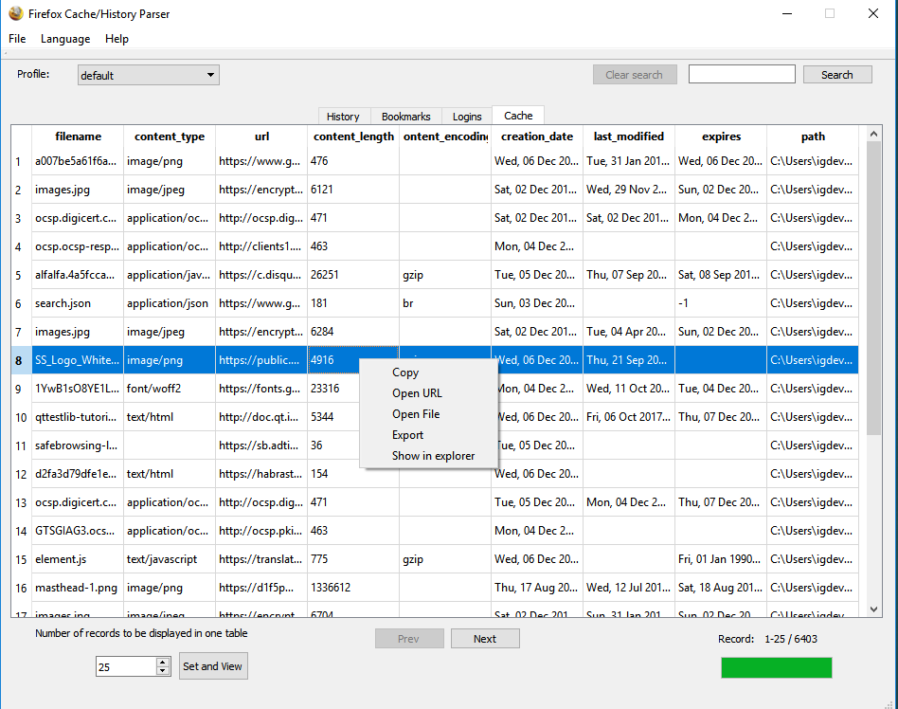

Slide 16
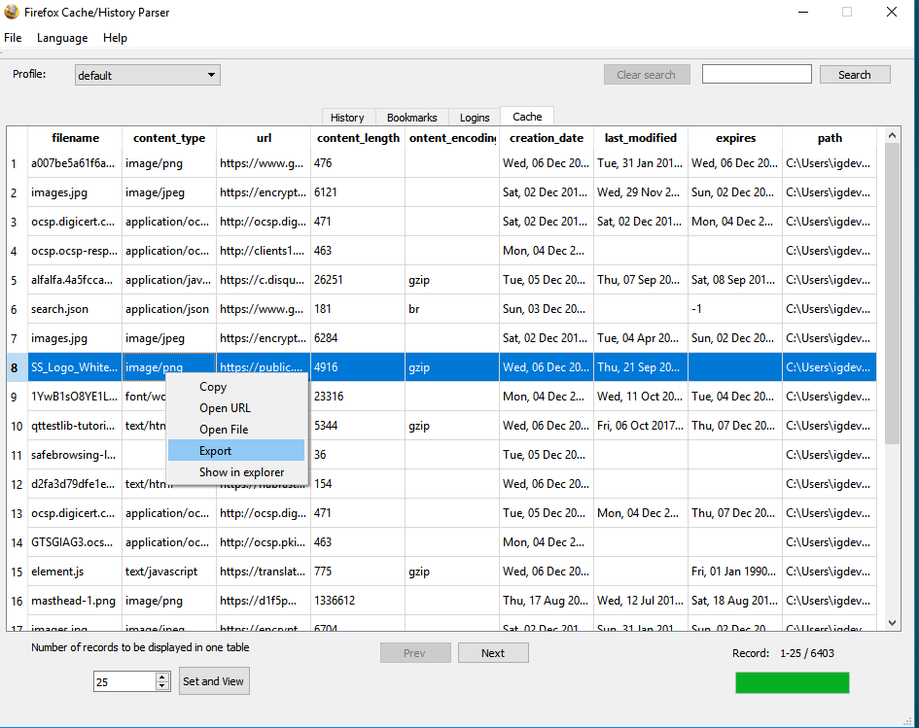

Slide 17
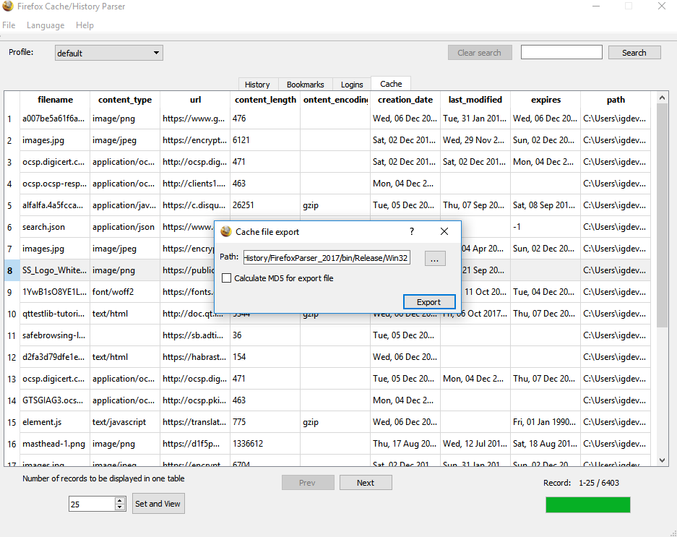

Slide 18
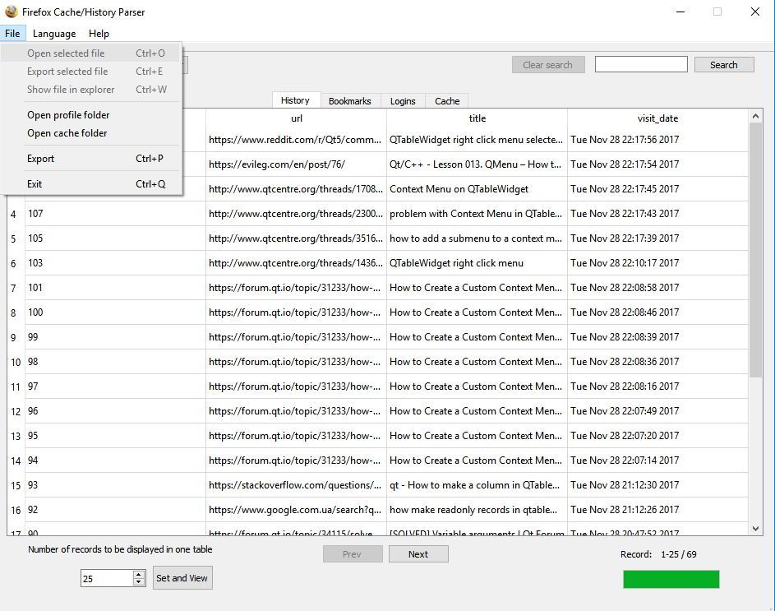

Slide 19
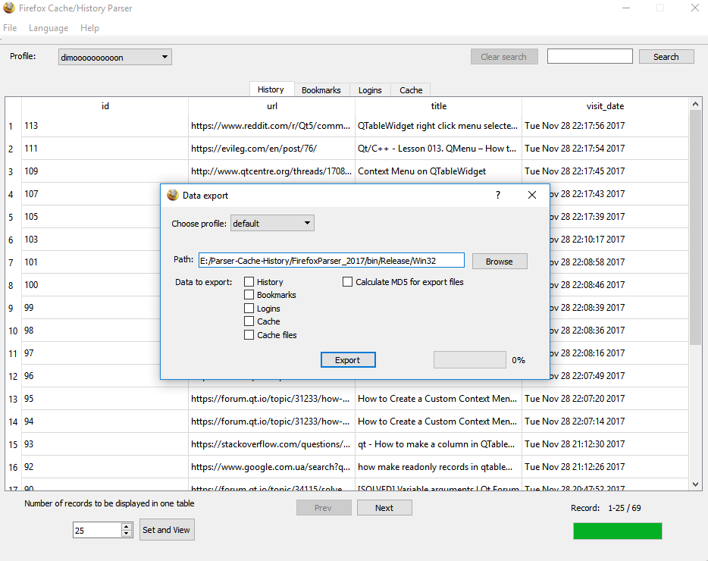

Slide 20
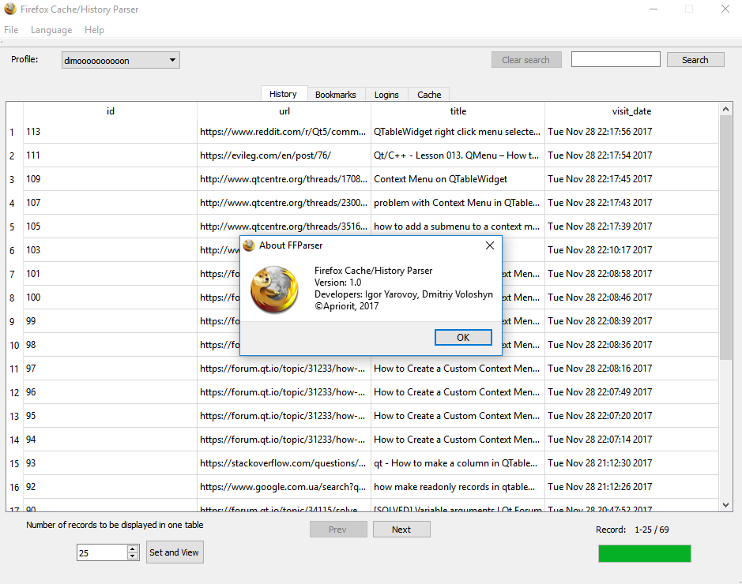

Slide 21
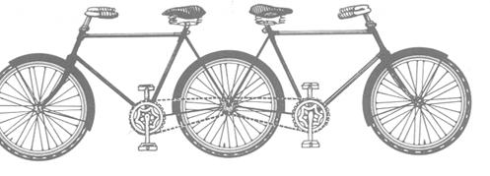
Как была построена парная работа?

Slide 22

Вопросы?

